Slide 1

PROYECTO
Elizalde Arroyo María José
IF725710
Rubio Villaseñor Andrés
IF720562
Guerra Muro Fernando
IF714994

Slide 2
OBJETIVOS
OBJETIVO PRINCIPAL:
Maximizar las utilidades de una empresa mediante programación lineal
OBJETIVOS ESPECÍFICOS
Cumpliendo con las especificaciones del problema y restricciones, debemos encontrar las ecuaciones y matrices para poder sacar los datos y así tener la utilidad máxima

Slide 3
PROBLEMA
Una compañía fabrica automóviles, camionetas, motos y camiones. Cada uno le da una utilidad de $30,000 pesos, $40,000 pesos, $15,000$ y $50,000 respectivamente.
Al mes la cantidad máxima que se puede producir de carros es de 400. De camionetas máximo 350, motos 250 y camiones 100. La fabrica solo puede trabajar 720 horas al mes, la producción de cada vehículo en cuestión del tiempo es de una hora.
La compañía quiere saber cuantas vehículos fabricar al mes para alcanzar su utilidad máxima. Suponiendo que todo lo vende.

Slide 4
1° PASO
Tabla con los datos

Slide 5
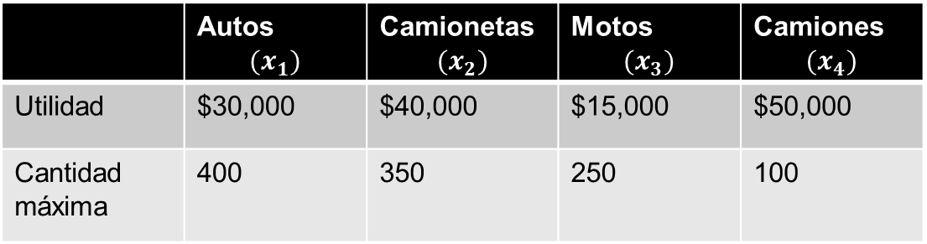
Nuestros datos
 | Autos $$(x_{1})$$ | Camionetas $$(x_{2})$$ | Motos $$(x_{3})$$ | Camiones $$(x_{4})$$
Utilidad | $30,000 | $40,000 | $15,000 | $50,000
Cantidad máxima | 400 | 350 | 250 | 100

Slide 6
2° PASO
Restricciones

Slide 7
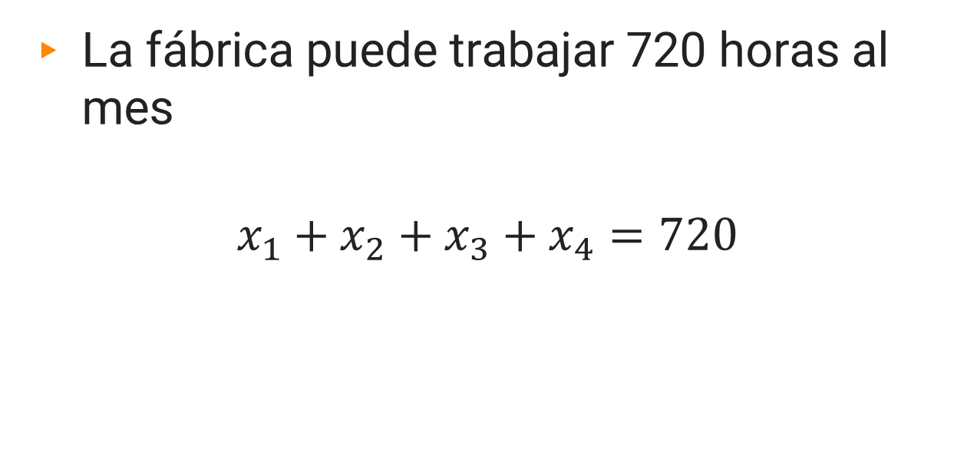
Restricciones
La fábrica puede trabajar 720 horas al mes
$$x_{1}+x_{2}+x_{3}+x_{4}=720$$

Slide 8
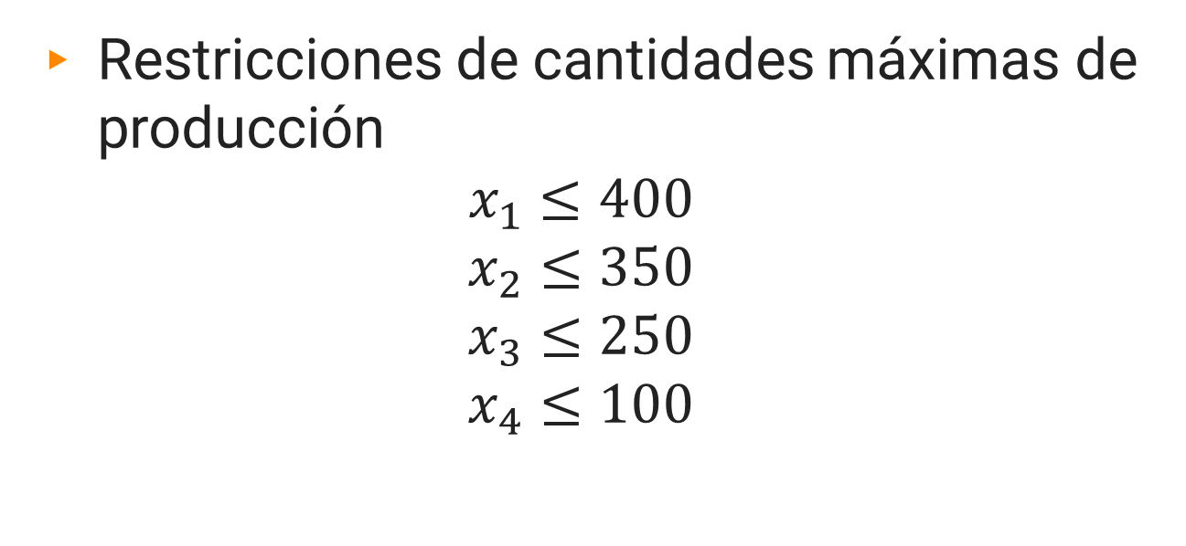
Restricciones
Restricciones de cantidades máximas de producción
$$x_{1}≤400$$
$$x_{2}≤350$$
$$x_{3}≤250$$
$$x_{4}≤100$$

Slide 9
3° Paso
Matrices

Slide 10
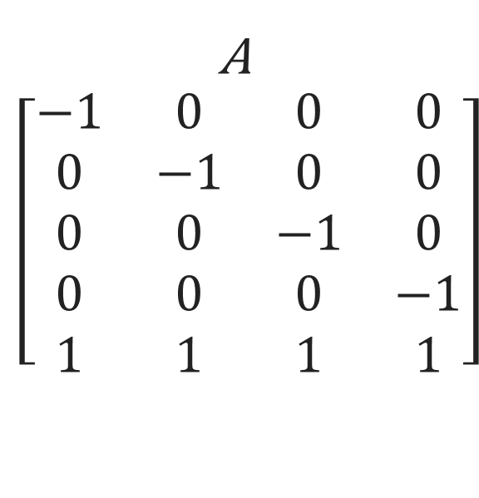
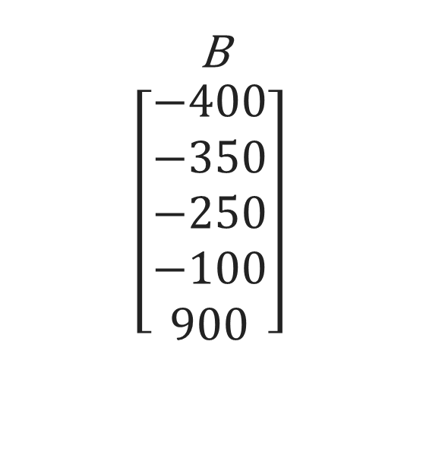
Matriz A y B de restricciones
A
$$\left[\begin{matrix}−1 & 0 & 0 & 0 \\ 0 & −1 & 0 & 0 \\ 0 & 0 & −1 & 0 \\ 0 & 0 & 0 & −1 \\ 1 & 1 & 1 & 1\end{matrix}\right]$$
B
$$\left[\begin{matrix}−400 \\ −350 \\ −250 \\ −100 \\ 900\end{matrix}\right]$$

Slide 11
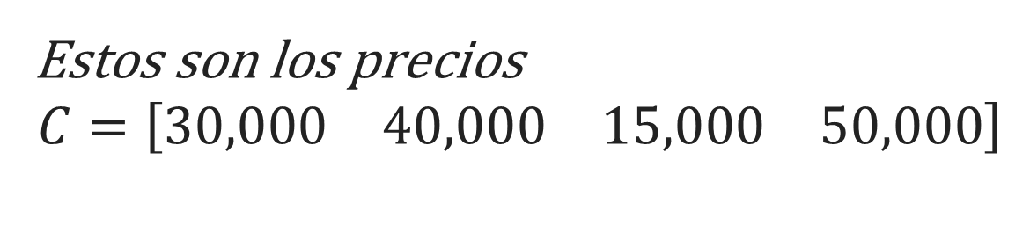
Matriz C
Estos son los precios
$$C=\left[\begin{matrix}30,000 & 40,000 & 15,000 & 50,000\end{matrix}\right]$$

Slide 12
4° Paso
Solución

Slide 13
Solución
Se deben hacer 270 automóviles
350 camionetas (llegó a su máximo de producción)
Ninguna moto
100 camiones (el máximo de su producción)

Slide 14
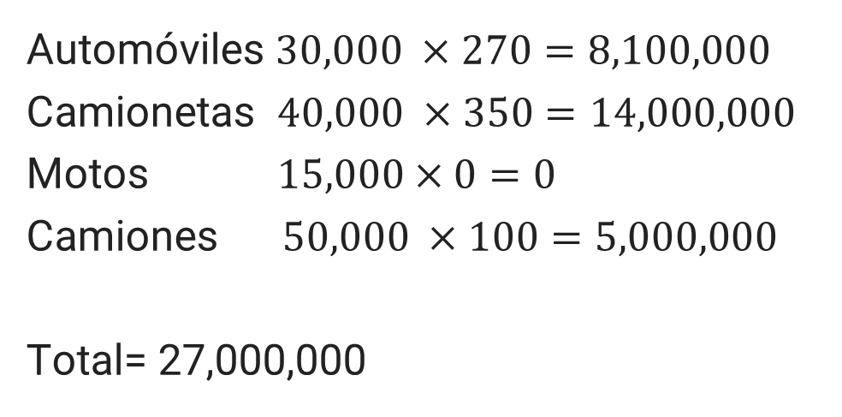
UTILIDAD MÁXIMA
Automóviles $30,000 ×270=8,100,000$
Camionetas $40,000 ×350=14,000,000$
Motos $15,000×0=0$
Camiones $50,000 ×100=5,000,000$
Total= 27,000,000

Slide 15
CONCLUSIONES

Slide 16
Para alcanzar la máxima utilidad se necesitan fabricar 270 autos, 350 camionetas, 0 motos y 100 camiones.
Dependiendo de las ganancias de cada vehículo la producción se modifica.

Slide 17
GRACIAS

